Slide 1
Approximations of the attraction fields for small celestial bodies with irregular mass distribution
A.A. Burov, V.I. Nikonov
Dorodnicyn Computing Centre,
FRC “Computer Science and Control” of RAS
Classical mechanics, dynamical systems and mathematical physics on the occasion of Academician Valery V. Kozlov's 70th birthday
JANUARY 20-24, 2020,
MOSCOW, STEKLOV MATHEMATICAL INSTITUTE

Slide 2

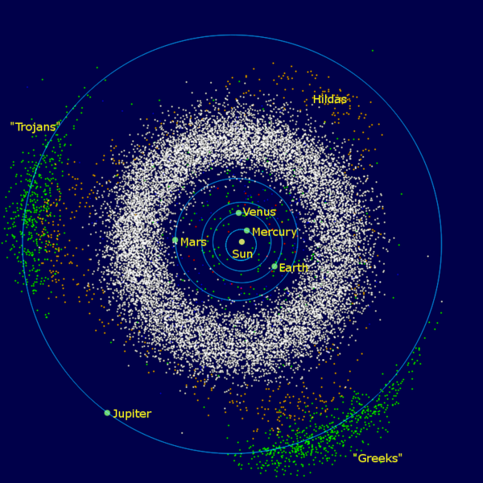
The inner solar system from the Sun to Jupiter
https://commons.wikimedia.org/wiki/File:InnerSolarSystem.png

Slide 3
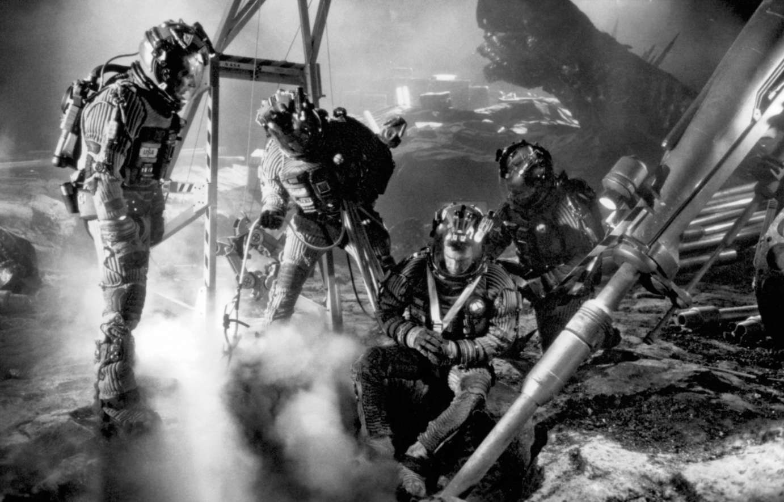
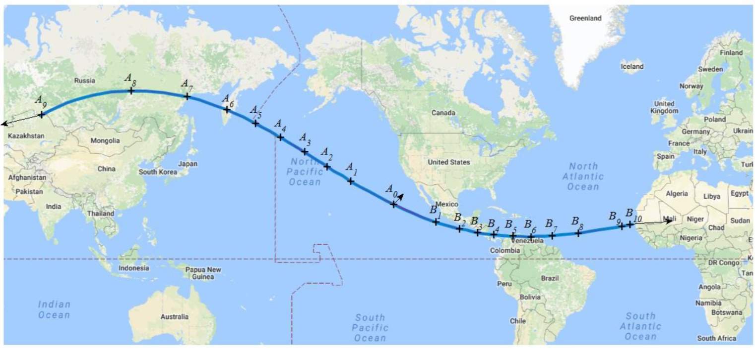
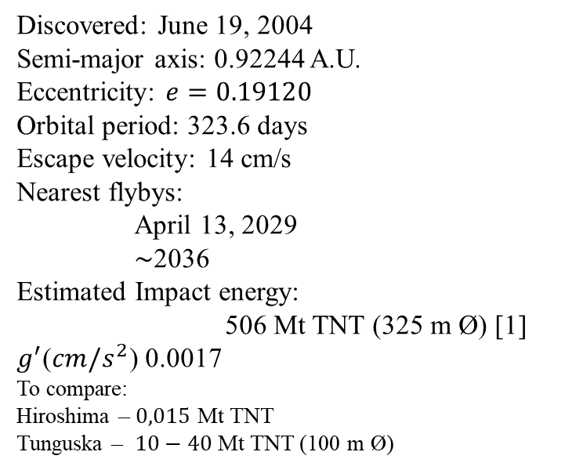
Asteroid (99942) Apophis
Discovered: June 19, 2004
Semi-major axis: 0.92244 A.U.
Eccentricity: $e=0.19120$
Orbital period: 323.6 days
Escape velocity: 14 cm/s
Nearest flybys:
April 13, 2029
$\sim$2036
Estimated Impact energy:
506 Mt TNT (325 m Ø) [1]
$g^{′}$($cm/s^{2}$) 0.0017
To compare:
Hiroshima – $0,015$ Mt TNT
Tunguska – $10−40$ Mt TNT (100 m Ø)
ARMAGEDDON . famous disaster film with Bruce Willis, 1998
[1] https://cneos.jpl.nasa.gov/sentry/
[2] Peng Guo, V. V. Ivashkin, C. A. Stikhno and P. M. Shkapov Determination and investigation of asteroid Apophis’ trajectories set potentially colliding with the earth in 2036 // IOP Conference Series Materials Science and Engineering 2018. Vol. 468. N. 1. Art. 012023

Slide 4
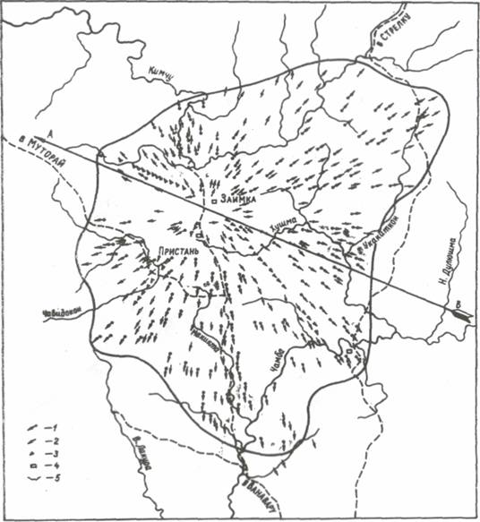

Devastation after Tunguska impact event
$$\left(\sim 2000 {km}^{2}\right)$$

Slide 5
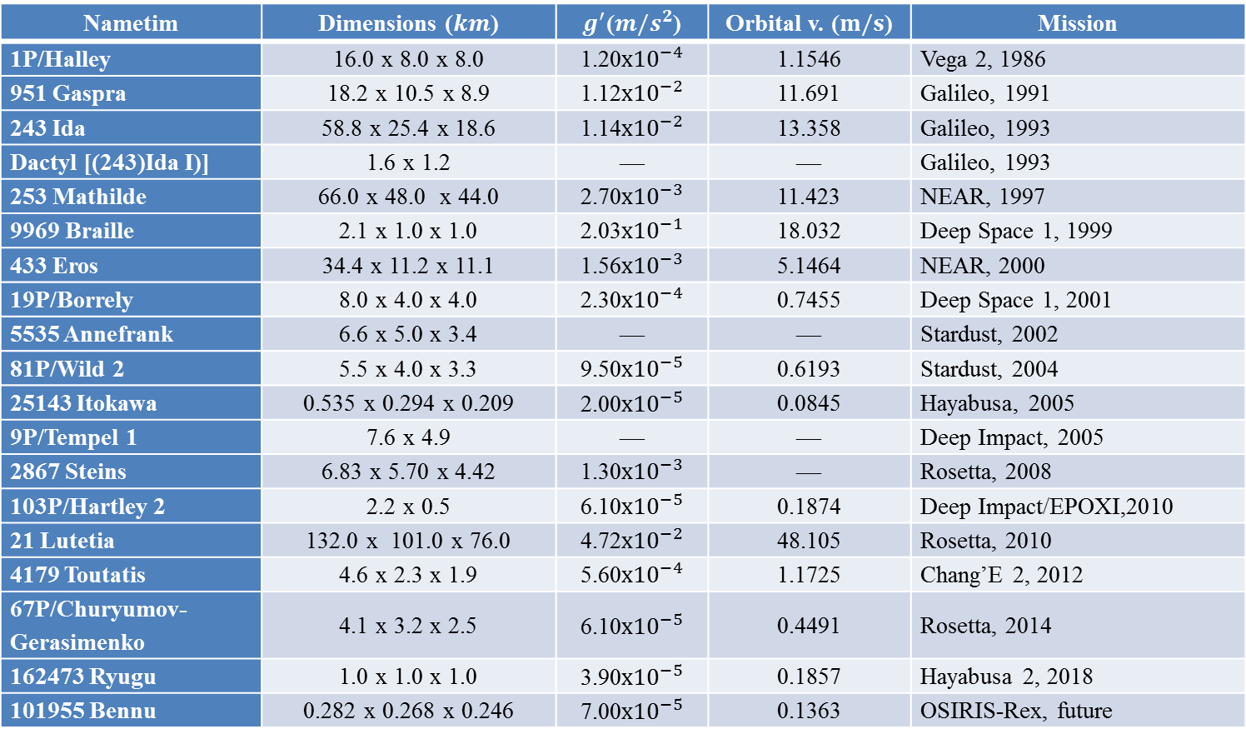
Asteroids and comets visited by spacecraft as of June 2018
Nametim | Dimensions ($km$) | $g^{′}$($m/s^{2}$) | Orbital v. ($m/s$) | Mission
1P/Halley | 16.0 x 8.0 x 8.0 | 1.20$x{10}^{−4}$ | 1.1546 | Vega 2, 1986
951 Gaspra | 18.2 x 10.5 x 8.9 | 1.12$x{10}^{−2}$ | 11.691 | Galileo, 1991
243 Ida | 58.8 x 25.4 x 18.6 | 1.14$x{10}^{−2}$ | 13.358 | Galileo, 1993
Dactyl [(243)Ida I)] | 1.6 x 1.2 | –– | –– | Galileo, 1993
253 Mathilde | 66.0 x 48.0 x 44.0 | 2.70$x{10}^{−3}$ | 11.423 | NEAR, 1997
9969 Braille | 2.1 x 1.0 x 1.0 | 2.03$x{10}^{−1}$ | 18.032 | Deep Space 1, 1999
433 Eros | 34.4 x 11.2 x 11.1 | 1.56$x{10}^{−3}$ | 5.1464 | NEAR, 2000
19P/Borrely | 8.0 x 4.0 x 4.0 | 2.30$x{10}^{−4}$ | 0.7455 | Deep Space 1, 2001
5535 Annefrank | 6.6 x 5.0 x 3.4 | –– | –– | Stardust, 2002
81P/Wild 2 | 5.5 x 4.0 x 3.3 | 9.50$x{10}^{−5}$ | 0.6193 | Stardust, 2004
25143 Itokawa | 0.535 x 0.294 x 0.209 | 2.00$x{10}^{−5}$ | 0.0845 | Hayabusa, 2005
9P/Tempel 1 | 7.6 x 4.9 | –– | –– | Deep Impact, 2005
2867 Steins | 6.83 x 5.70 x 4.42 | 1.30$x{10}^{−3}$ | –– | Rosetta, 2008
103P/Hartley 2 | 2.2 x 0.5 | 6.10$x{10}^{−5}$ | 0.1874 | Deep Impact/EPOXI,2010
21 Lutetia | 132.0 x 101.0 x 76.0 | 4.72$x{10}^{−2}$ | 48.105 | Rosetta, 2010
4179 Toutatis | 4.6 x 2.3 x 1.9 | 5.60$x{10}^{−4}$ | 1.1725 | Chang’E 2, 2012
67P/Churyumov-Gerasimenko | 4.1 x 3.2 x 2.5 | 6.10$x{10}^{−5}$ | 0.4491 | Rosetta, 2014
162473 Ryugu | 1.0 x 1.0 x 1.0 | 3.90$x{10}^{−5}$ | 0.1857 | Hayabusa 2, 2018
101955 Bennu | 0.282 x 0.268 x 0.246 | 7.00$x{10}^{−5}$ | 0.1363 | OSIRIS-Rex, future

Slide 6
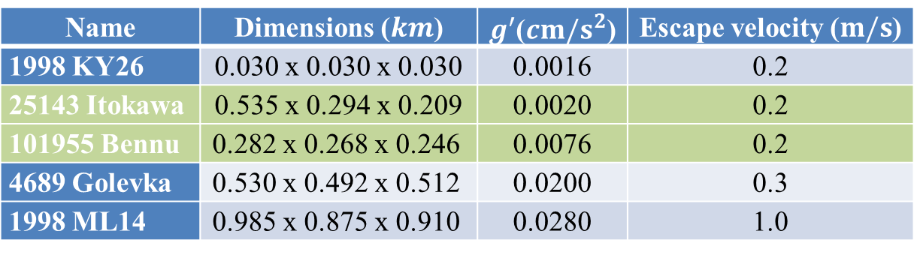
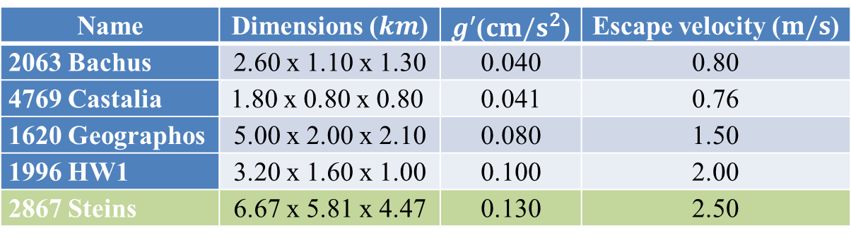
Parameters of some celestial bodies
Name | Dimensions ($km$) | $g^{′}$($cm/s^{2}$) | Escape velocity ($m/s$)
1998 KY26 | 0.030 x 0.030 x 0.030 | 0.0016 | 0.2
25143 Itokawa | 0.535 x 0.294 x 0.209 | 0.0020 | 0.2
101955 Bennu | 0.282 x 0.268 x 0.246 | 0.0076 | 0.2
4689 Golevka | 0.530 x 0.492 x 0.512 | 0.0200 | 0.3
1998 ML14 | 0.985 x 0.875 x 0.910 | 0.0280 | 1.0
Name | Dimensions ($km$) | $g^{′}$($cm/s^{2}$) | Escape velocity ($m/s$)
2063 Bachus | 2.60 x 1.10 x 1.30 | 0.040 | 0.80
4769 Castalia | 1.80 x 0.80 x 0.80 | 0.041 | 0.76
1620 Geographos | 5.00 x 2.00 x 2.10 | 0.080 | 1.50
1996 HW1 | 3.20 x 1.60 x 1.00 | 0.100 | 2.00
2867 Steins | 6.67 x 5.81 x 4.47 | 0.130 | 2.50

Slide 7
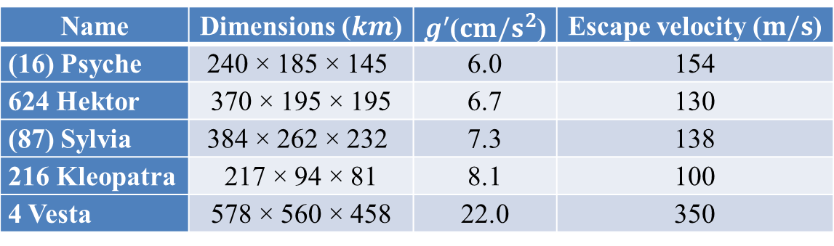
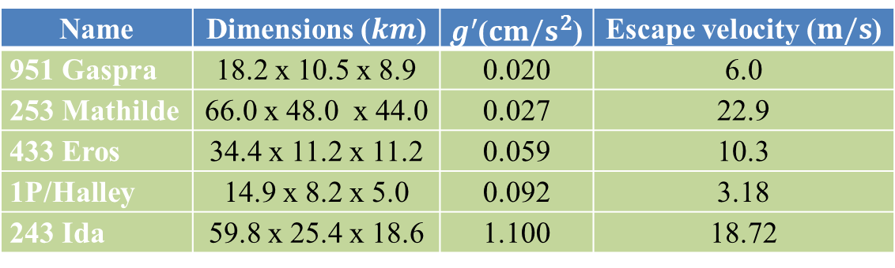
Parameters of some celestial bodies
Name | Dimensions ($km$) | $g^{′}$($cm/s^{2}$) | Escape velocity ($m/s$)
951 Gaspra | 18.2 x 10.5 x 8.9 | 0.020 | 6.0
253 Mathilde | 66.0 x 48.0 x 44.0 | 0.027 | 22.9
433 Eros | 34.4 x 11.2 x 11.2 | 0.059 | 10.3
1P/Halley | 14.9 x 8.2 x 5.0 | 0.092 | 3.18
243 Ida | 59.8 x 25.4 x 18.6 | 1.100 | 18.72
Name | Dimensions ($km$) | $g^{′}$($cm/s^{2}$) | Escape velocity ($m/s$)
(16) Psyche | 240 × 185 × 145 | 6.0 | 154
624 Hektor | 370 × 195 × 195 | 6.7 | 130
(87) Sylvia | 384 × 262 × 232 | 7.3 | 138
216 Kleopatra | 217 × 94 × 81 | 8.1 | 100
4 Vesta | 578 × 560 × 458 | 22.0 | 350

Slide 8
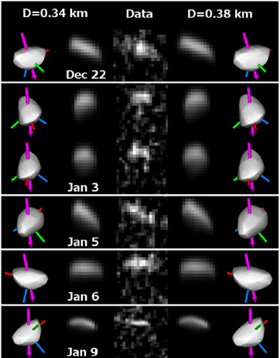
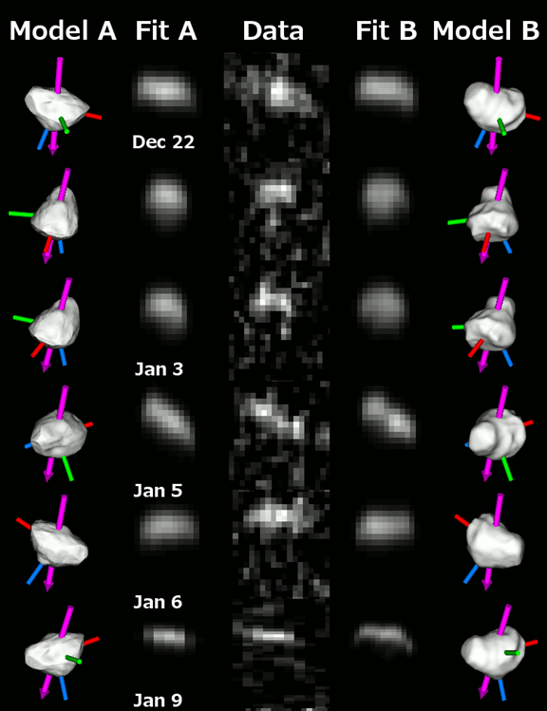
Comparison between the best-fit convex and nonconvex shape models, based on radar images of (99942) Apophis
[3] M. Brozović, L.A.M. Benner, J.G. McMichael and et.al Goldstone and Arecibo radar observations of (99942) Apophis in 2012-2013 // Icarus. 2018. Vol. 300. P 115–128

Slide 9
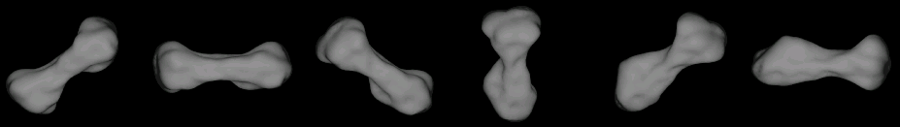
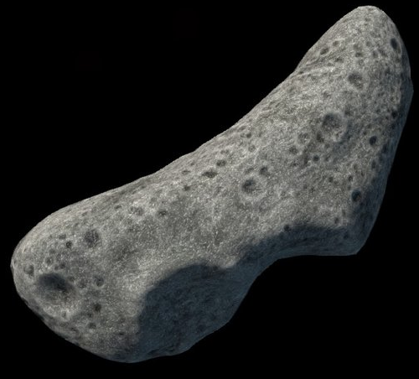
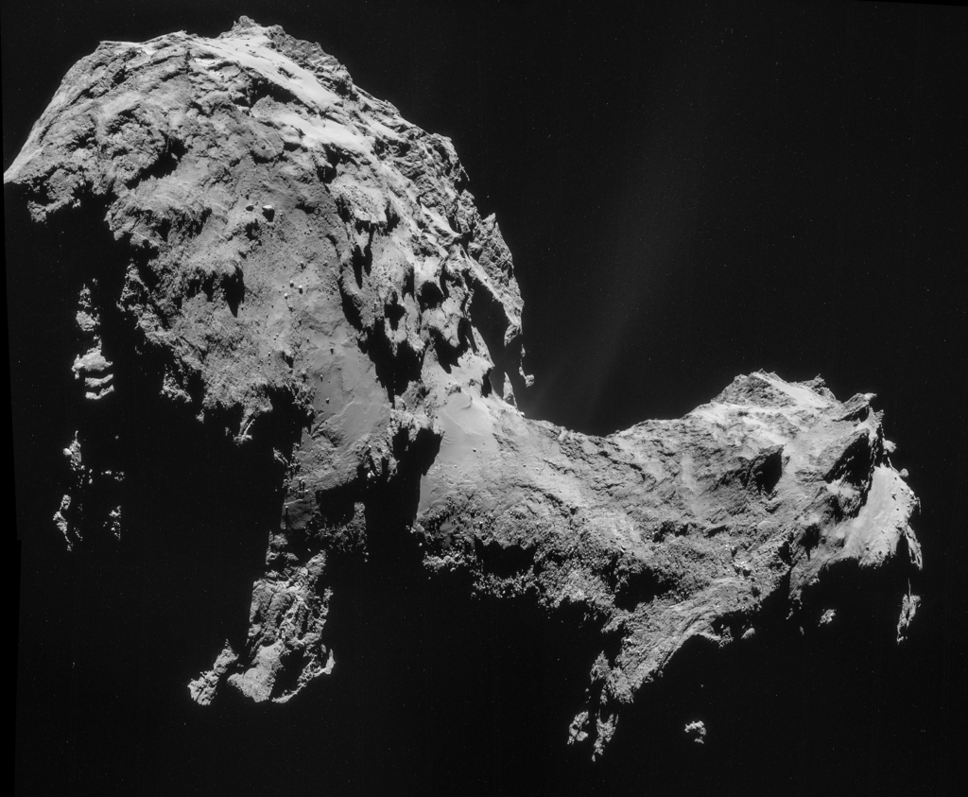
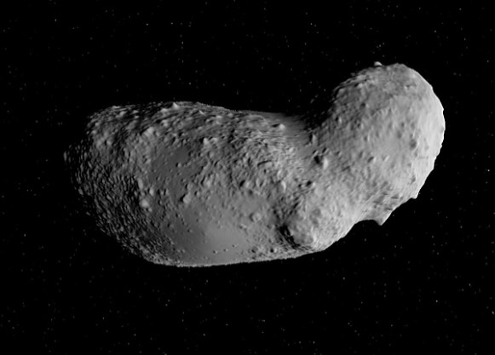
Complex shape
(216) Kleopatra. Credit: Stephen Ostro et al. (JPL),
Arecibo Radio Telescope, NSF, NASA
(25143) Itokawa
Credit: JAXA
(67P) Churyumov-Gerasimenko.
Credit: ESA
(433) Eros. Credit: Reconstruction image of Eros from NASA
Notes:
Как правило, формы астероидов и кометы далеки от шарообразных, что в сочетании со слабостью сил гравитации требует создания моделей гравитационного поля учитывающих указанные особенности.

Slide 10
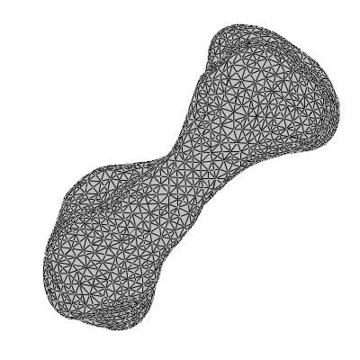
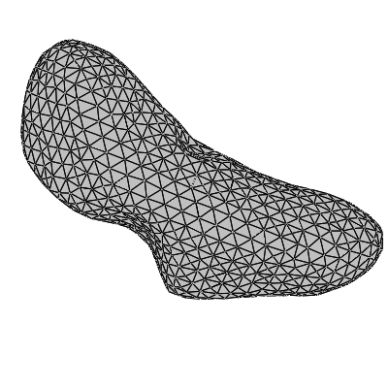

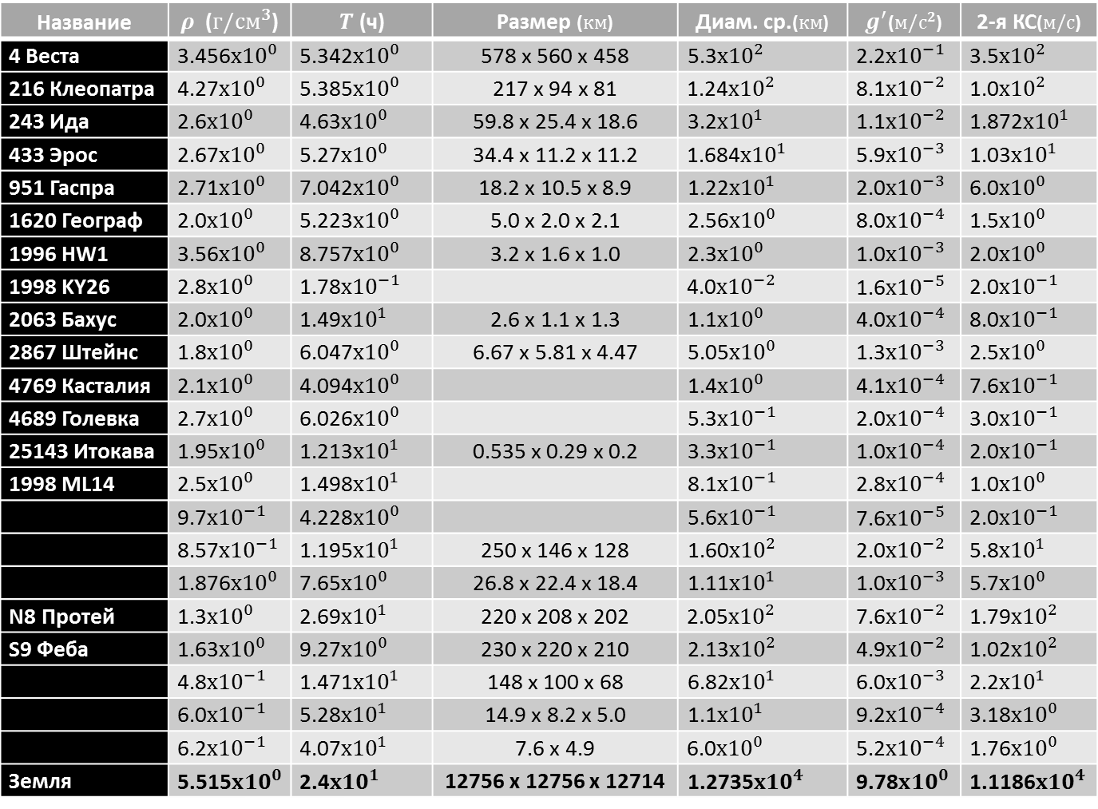
Approximation by a dumb-bell
$$?$$
$$?$$
(433) Eros
(216) Kleopatra
[4] V.V. Beletsky, O.N. Ponomareva A parametric analysis of relative equilibrium stability in the gravitational field // Space Researches. 1990. Vol. 28. N. 5. Pp. 664–675.
[5] V.V. Beletsky, A.V. Rodnikov Stability of triangle libration points in generalized restricted
circular three-body problem // Cosmic Research. 2008. Vol. 46. N. 1. Pp. 40 – 48.
Notes:
Модель однородного многогранника сложна для аналитических рассуждений, а ее применение на бортовых вычислителях космических аппаратов ресурсозатратно. Поэтому требуется создание более простых моделей малых небесных тел. Так, проф. Белецким предлагалось представлять астероиды гравитирующими гантелями --- двумя материальными точками, разнесенными на фиксированное расстояние.

Slide 11
Triangulated mesh
(216) Kleopatra

Slide 12
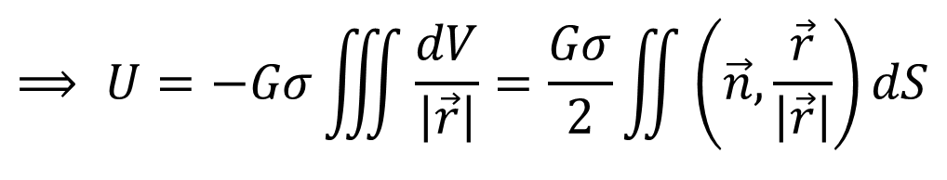

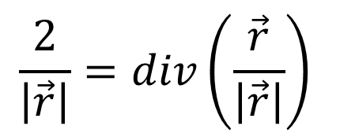
Attraction of a homogeneous body
$$\frac{2}{\left|\vec{r}\right|}=div\left(\frac{\vec{r}}{\left|\vec{r}\right|}\right)$$
$$⟹ U=−Gσ\iiint{\frac{dV}{\left|\vec{r}\right|}}=\frac{Gσ}{2}\iint{\left(\vec{n},\frac{\vec{r}}{\left|\vec{r}\right|}\right)dS}$$
$$\left(σ=const\right)$$
[6] B. Riemann Schwere, Elektricität und Magnetismus, ed. K. Hattendorff (Hannover, 1875), pp. 313-337.
However, the small celestial bodies under consideration are approximated by homogeneous polyhedra with triangular facets. According to [7,8] for homogeneous polyhedron the potential of attraction reads (see the next slide).
[7] R. Werner The gravitational potential of a homogeneous polyhedron or don't cut corners // Celestial Mechanics and Dynamical Astronomy. 1994. Vol.59. No.3. P.253 – 278
[8] R. Werner, D. Scheeres Exterior gravitation of a polyhedron derived and compared with harmonic and mascon gravitation representations of asteroid 4769 Castalia // Celestial Mechanics and Dynamical Astronomy. 1996. Vol.65. No.3. P. 313-344.
These investigations arise to [9] Sludskii FA (1863) On the deflection of plumb lines. Master’s thesis, Moscow, Univ. Tipografiya (in Russian)
Notes:
Краеугольными работами в таком подходе являются работы Вернера и Ширса 94го и 96 годов. В текстах приводится вывод формул для силовой функции однородного многогранника. Ключевым моментом является указание связи между расстоянием r и дивергенции вектора r. Далее, применяя теорему Гауса-Остроградского, делается переход от объемного интеграла к интегралу по поверхности.

Slide 13
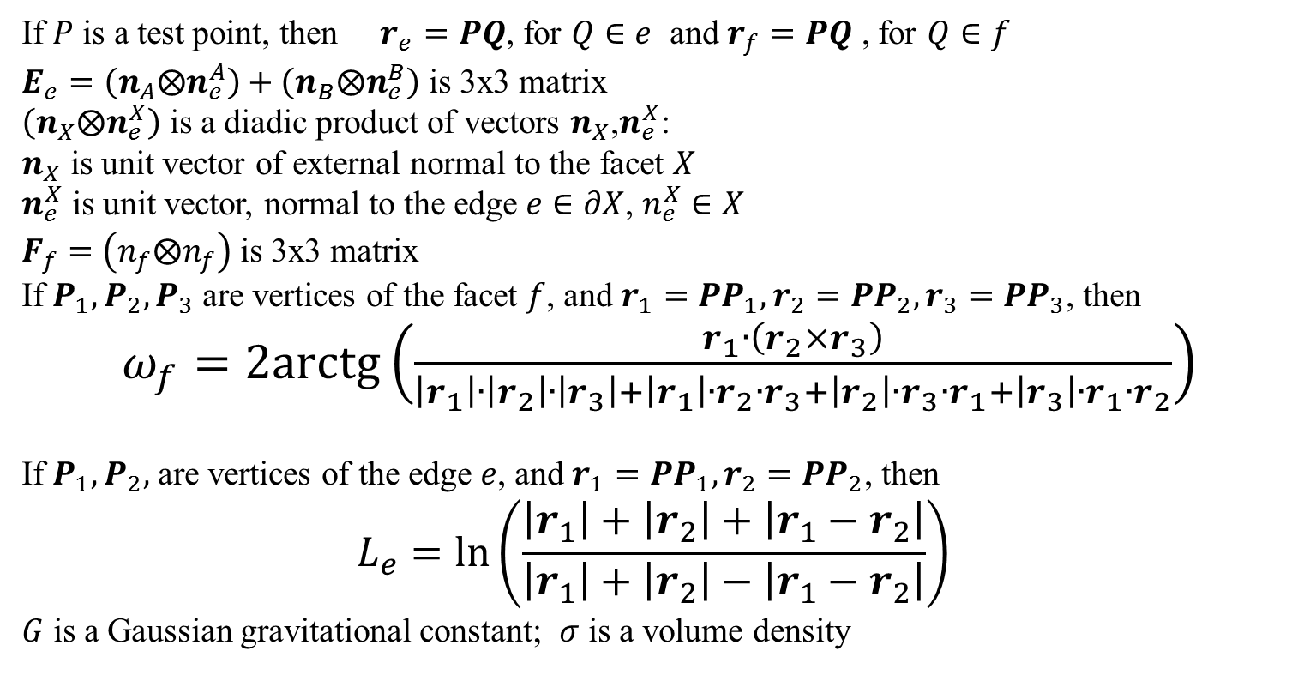

Gravitational potential of homogeneous polyhedron
$$U=−\frac{Gσ}{2}\left(\sum_{e∈edges}{\left(E_{e}r_{e},r_{e}\right)L_{e}}−\sum_{f∈facets}{\left(F_{f}r_{f},r_{f}\right)ω_{f}}\right)$$
If $P$ is a test point, then $r_{e}=PQ$, for $Q∈e$ and $r_{f}=PQ$ , for $Q∈f$
$E_{e}=\left(n_{A}⨂n_{e}^{A}\right)+\left(n_{B}⨂n_{e}^{B}\right)$ is 3x3 matrix
$\left(n_{X}⨂n_{e}^{X}\right)$ is a diadic product of vectors $n_{X}$,$n_{e}^{X}$:
$n_{X}$ is unit vector of external normal to the facet $X$
$n_{e}^{X}$ is unit vector, normal to the edge $e∈∂X$, $n_{e}^{X}∈X$
$F_{f}=\left(n_{f}⨂n_{f}\right)$ is 3x3 matrix
If $P_{1},P_{2}, P_{3}$ are vertices of the facet $f$, and $r_{1}=PP_{1},r_{2}=PP_{2},r_{3}=PP_{3}$, then
$ω_{f}=2arctg\left(\frac{r_{1}∙\left(r_{2}×r_{3}\right)}{\left|r_{1}\right|∙\left|r_{2}\right|∙\left|r_{3}\right|+\left|r_{1}\right|∙r_{2}∙r_{3}+\left|r_{2}\right|∙r_{3}∙r_{1}+\left|r_{3}\right|∙r_{1}∙r_{2}}\right)$
If $P_{1},P_{2},$ are vertices of the edge $e$, and $r_{1}=PP_{1},r_{2}=PP_{2}$, then
$$L_{e}=ln⁡\left(\frac{\left|r_{1}\right|+\left|r_{2}\right|+\left|r_{1}−r_{2}\right|}{\left|r_{1}\right|+\left|r_{2}\right|−\left|r_{1}−r_{2}\right|}\right)$$
$G$ is a Gaussian gravitational constant; $σ$ is a volume density

Slide 14
Center of mass of a system
According to the classical mechanics, for a system of massive points the center of mass can be determined as a point in space, for which the polar moment of inertia attains its minimum.

Slide 15
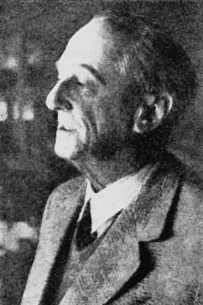
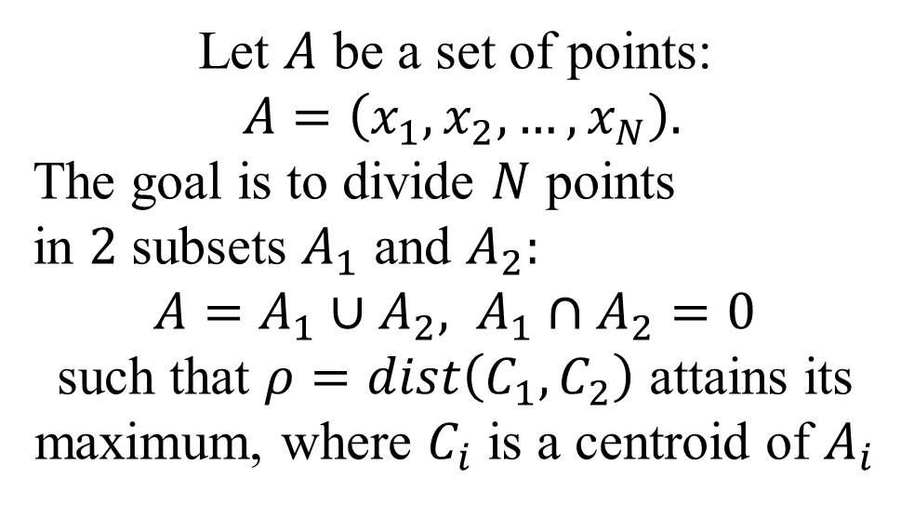
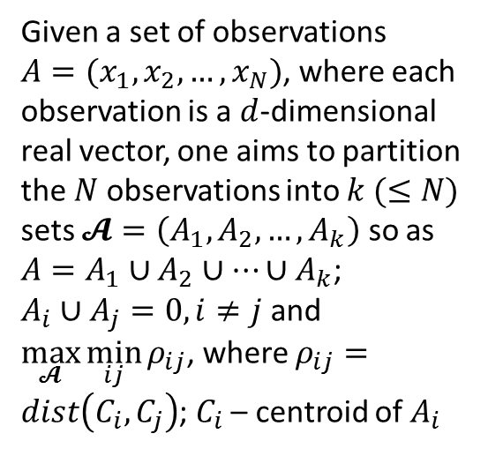
Clustering: H. Steinhaus’ idea
Hugo Dyonizy Steinhaus
Let $A$ be a set of points:
$A=\left(x_{1},x_{2},…,x_{N}\right).$
The goal is to divide $N$ points
in $2$ subsets $A_{1}$ and $A_{2}:$
$A=A_{1}∪A_{2},$ $A_{1}∩A_{2}=0$
such that $ρ=dist\left(C_{1},C_{2}\right)$ attains its maximum, where $C_{i}$ is a centroid of $A_{i}$
Given a set of observations $A=(x_{1},x_{2},…,x_{N})$, where each observation is a $d$-dimensional real vector, one aims to partition the $N$ observations into $k (≤N)$ sets $𝓐=\left(A_{1},A_{2},…,A_{k}\right)$ so as $A=A_{1}∪A_{2}∪…∪A_{k}$; $A_{i}∪A_{j}=0, i≠j$ and $\max_{𝓐}{\min_{ij}{ρ_{ij}}}$, where $ρ_{ij}=dist\left(C_{i},C_{j}\right)$; $C_{i}$ – centroid of $A_{i}$
14.01.1887 — 25.02.1972
[10] H. Steinhaus, Sur la division des corp materiels en parties. Bull. Acad. Polon. Sci. IV (Cl.III) (1956) 801–804.
Notes:
При изучении литературы, обнаружилась статья польского математика Штейнгауза, в которой предлагается метод разбиения множества точек на конечное наперед заданное число К подмножеств. Алгоритм этот известен также как метод К-средних.

Slide 16
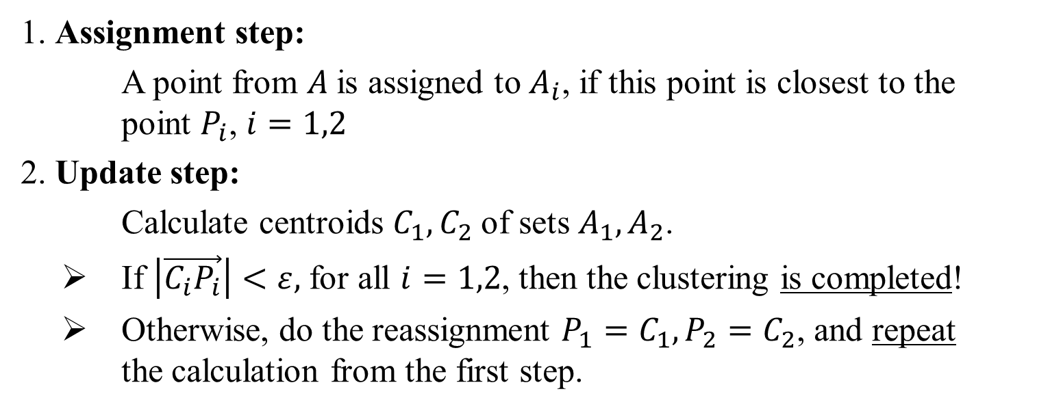

K-means algorithm
Given an initial set of two points $P_{1}$, $P_{2}$ $∈A$, the algorithm proceeds by alternating between two steps.
1. Assignment step:
A point from $A$is assigned to $A_{i}$, if this point is closest to the point $P_{i}$, $i=1,2$
2. Update step:
Calculate centroids $C_{1},C_{2}$of sets $A_{1},A_{2}$.
If $\left|\vec{C_{i}P_{i}}\right|<ε,$ for all $i=1,2$, then the clustering is completed!
Otherwise, do the reassignment $P_{1}=C_{1}, P_{2}=C_{2}$, and repeat the calculation from the first step.
[11] S.P. Lloyd Least squares quantization in PCM, IEEE Transactions on Information Theory. 1982. Vol. 28. N. 2. Pp. 129–136.
Notes:
Рассмотрим метод в случае, когда К=3. В качестве шага 0 зададим три произвольные точки $P_i$, $i=1,2:$. Далее, разобьем множество P на два непересекающихся подмножества следующим образом: пробную точку из P отнесём к итому подмножеству, если эта точка располагается ближе всего к точке $P_i$, $i=1,2,3$ Чтобы подмножества P_1, P_2 и P_3 были непересекающимися для разрешения спорных ситуаций заранее следует определить правила их разрешения, например,… . Далее, вычислим центры масс построенных подмножеств. Если расстояния от центров масс до заданных точек $P_i$, $i=1,2,3:$. достаточно малы для всех $i=1,2,3$, то приходим к искомому разбиению. В противном случае, в качестве точек $P_1$, $P_2$ и $P_3$ принимаем вычисленные центры масс и повторяем процесс разбиения множества P на подмножества. Можно показать Lloyd1982, что никакое разбиение дважды не повторяется в течении работы алгоритма, и, что сам алгоритм гарантированно завершается. На слайде представлены иллюстрации шагов 1,2,3,5 и последнего.

Slide 17




Clustering. Nonuniqueness
There is no unicity for subsets, for which the distance attains its maximal value.
Example: for any partition of a thin homogeneous rod into two connected subsets, the distance between their centers of mass is equal to a half of rod’s length.
$$l$$
$$l/2$$
$$l/2$$
$$l/2$$
Notes:
Рассмотрим метод в случае, когда К=3. В качестве шага 0 зададим три произвольные точки $P_i$, $i=1,2,3:$. Далее, разобьем множество P на три непересекающихся подмножества следующим образом: пробную точку из P отнесём к итому подмножеству, если эта точка располагается ближе всего к точке $P_i$, $i=1,2,3$ Чтобы подмножества P_1, P_2 и P_3 были непересекающимися для разрешения спорных ситуаций заранее следует определить правила их разрешения, например,… . Далее, вычислим центры масс построенных подмножеств. Если расстояния от центров масс до заданных точек $P_i$, $i=1,2,3:$. достаточно малы для всех $i=1,2,3$, то приходим к искомому разбиению. В противном случае, в качестве точек $P_1$, $P_2$ и $P_3$ принимаем вычисленные центры масс и повторяем процесс разбиения множества P на подмножества. Можно показать Lloyd1982, что никакое разбиение дважды не повторяется в течении работы алгоритма, и, что сам алгоритм гарантированно завершается. На слайде представлены иллюстрации шагов 1,2,3,5 и последнего.

Slide 18
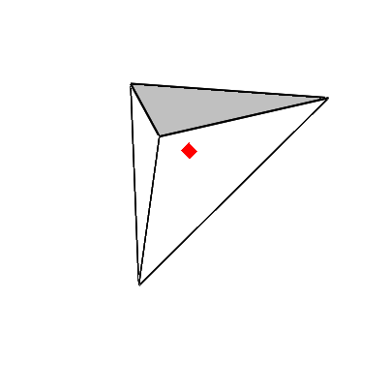
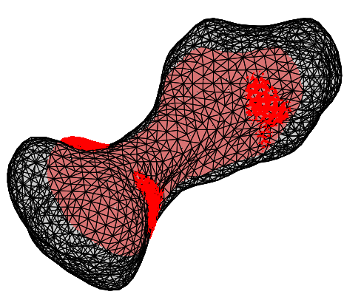



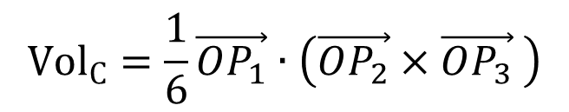

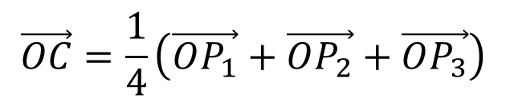

Tetrahedral elements generated by the triangular mesh and their centroids
$$P_{1}$$
$$P_{3}$$
$$P_{2}$$
$$C$$
$$O$$
$$\vec{OC}=\frac{1}{4}\left(\vec{OP_{1}}+\vec{OP_{2}}+\vec{OP_{3}}\right)$$
(216) Kleopatra
$${Vol}_{С}=\frac{1}{6}\vec{OP_{1}}∙\left(\vec{OP_{2}}×\vec{OP_{3}} \right)$$
[12] Hitt D.L., Pearl J.M. Asteroid gravitational models using mascons derived from polyhedral sources // SPACE Conferences and Exposition, 13 - 16 September 2016, Long Beach, California
Notes:
Указанный подход для представления малых небесных тел предлагается применить следующим образом.

Slide 19
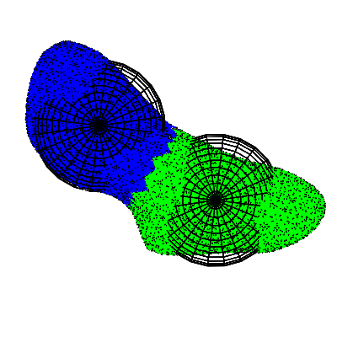
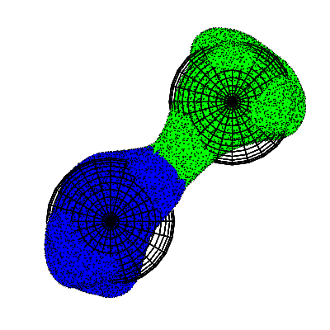



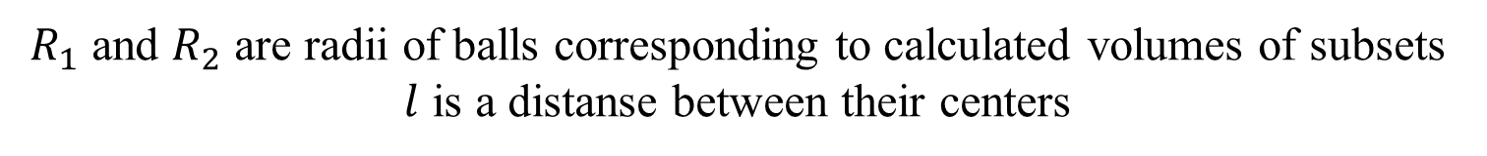

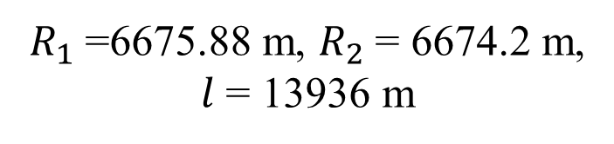

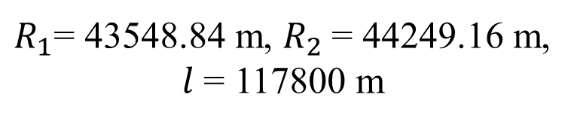

K-means clustering for some small celestial bodies
$R_{1}$ and $R_{2}$ are radii of balls corresponding to calculated volumes of subsets
$l$ is a distanse between their centers
$$R_{1}$$
$$R_{1}$$
$$R_{2}$$
$$R_{1}$$
$$l$$
$$l$$
(433) Eros
(216) Kleopatra
$R_{1}$=6675.88 m, $R_{2}$= 6674.2 m,
$l$ = 13936 m
$R_{1}$= 43548.84 m, $R_{2}$= 44249.16 m,
$l$ = 117800 m
[13] A.A. Burov, A.D. Guerman, E.A. Raspopova, V.I. Nikonov On the use of the K-means algorithm for determination of mass distributions in dumbbell-like celestial bodies // Rus. J. Nonlin. Dyn., 2018, Vol. 14, no. 1, pp. 45-52

Slide 20
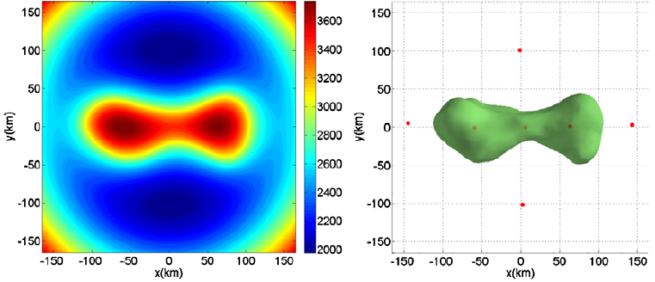




Calculation of libration points [1]
$$E_{3}$$
$$E_{1}$$
$$E_{2}$$
$$E_{4}$$
(216) Kleopatra
Four libration points, calculated with Werner-Scheeres potential, according to [14]
$${\left[x_{ast}\left(E_{i}\right),y_{ast}\left(E_{i}\right),z_{ast}\left(E_{i}\right)\right]}^{T}, i=1,2,3,4$$
Libration points | x (km) | y (km) | z (km)
E1 | 142.852 | 2.44129 | 1.18154
E2 | −1.16383 | 100.740 | −0.545312
E3 | −144.684 | 5.18829 | −0.272463
E4 | 2.22985 | −102.102 | 0.271694
[14] Wang, X.Y., Jiang, Y., Gong, S.P. Analysis of the potential field and equilibrium points of irregular-shaped minor celestial bodies // Astrophys. Space Sci. 2014. Vol. 353. N. 1. P. 105–121.
Notes:
В литературе найдены работы китайских коллег по представлению астероидов в виде гравитирующих гантелей. В работе рассматриваются тела, имеющие ровно 4 внешних точки либрации, которые, в свою очередь, определяются по модели однородного многогранника, при этом, величина угловой скорости берется из специализированных таблиц.

Slide 21
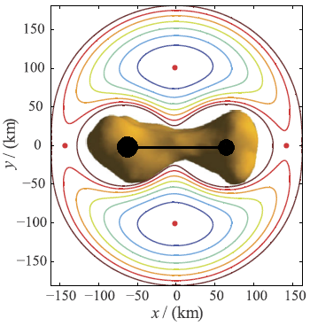
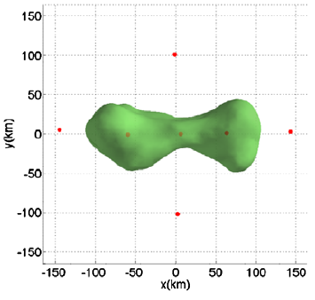



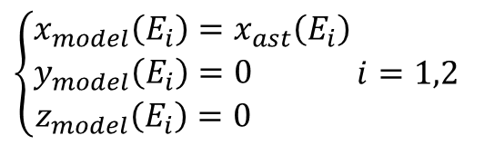
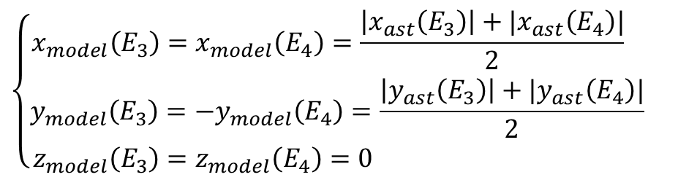

Reconstruction of a dumb-bell [2]
$$\left\{\begin{aligned}x_{model}\left(E_{3}\right)=x_{model}\left(E_{4}\right)=\frac{\left|x_{ast}\left(E_{3}\right)\right|+|x_{ast}\left(E_{4}\right)|}{2} \\ y_{model}\left(E_{3}\right)=−y_{model}\left(E_{4}\right)=\frac{\left|y_{ast}\left(E_{3}\right)\right|+|y_{ast}\left(E_{4}\right)|}{2} \\ z_{model}\left(E_{3}\right)=z_{model}\left(E_{4}\right)=0 \end{aligned}\right.$$
$$\left\{\begin{aligned}x_{model}\left(E_{i}\right)=x_{ast}\left(E_{i}\right) \\ y_{model}\left(E_{i}\right)=0 \\ z_{model}\left(E_{i}\right)=0 \end{aligned}\right.i=1,2$$
$$E_{3}$$
According to [15]
$$E_{1}$$
$$E_{2}$$
dumb-bell
$$E_{4}$$
[15] X. Zeng, F. Jiang, J. Li , H. Baoyin Study on the connection between the rotating mass dipole and natural elongated bodies // Astrophysics and Space Science. 2015. Vol. 356. N. 1. Pp. 29–42.
Notes:
Далее, определяют точки либрации модели следующим образом. …. Решают обратную задачу: по заданным точкам либрации определяют физические параметры: отношение масс и длину гантели.

Slide 22
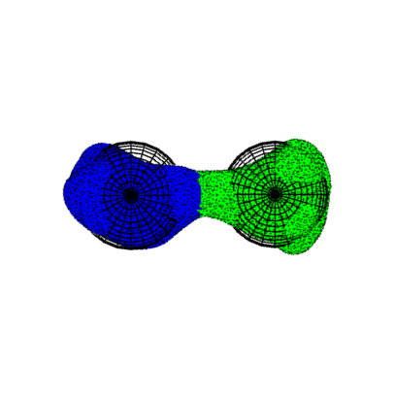


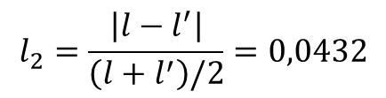
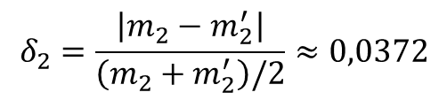
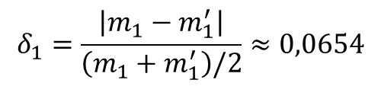

Comparison of models
Our data from [13]: $m_{1} ,m_{2}, l$
Data from [15]: $m_{1}^{′},m_{2}^{′},l^{′}$
$$⟹$$
$$δ_{1}=\frac{\left|m_{1}−m_{1}^{′}\right|}{\left(m_{1}+m_{1}^{′}\right)/2}≈0,0654$$
$$δ_{2}=\frac{\left|m_{2}−m_{2}^{′}\right|}{\left(m_{2}+m_{2}^{′}\right)/2}≈0,0372$$
$$l_{2}=\frac{\left|l−l^{′}\right|}{\left(l+l^{′}\right)/2}=0,0432$$

Slide 23
H. Steinhaus’ idea: extension
In fact, the aforementioned idea of H. Steinghaus remains valid for an arbitrary number of subsets, as was shown in his paper [10]. The example with two subsets has been highlighted above for ease of understanding. Also, in the case of several subsets, the K-means algorithm is applicable. The results of this application are described below.
[10] H. Steinhaus, Sur la division des corp materiels en parties. Bull. Acad. Polon. Sci. IV (Cl.III) (1956) 801–804.
Notes:
При изучении литературы, обнаружилась статья польского математика Штейнгауза, в которой предлагается метод разбиения множества точек на конечное наперед заданное число К подмножеств. Алгоритм этот известен также как метод К-средних.

Slide 24
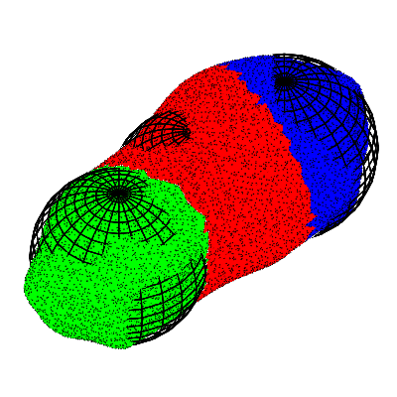
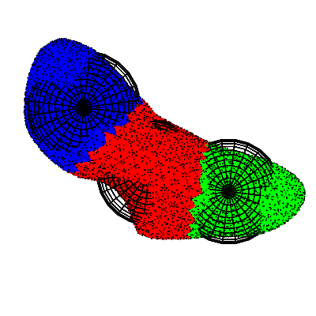
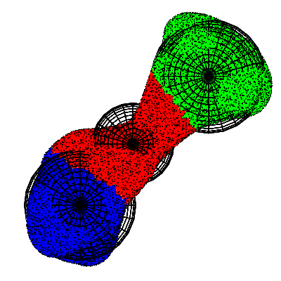

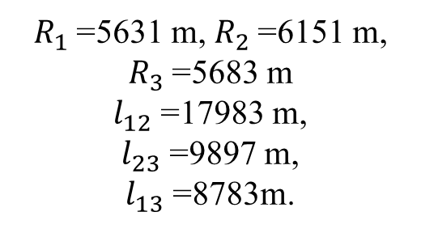
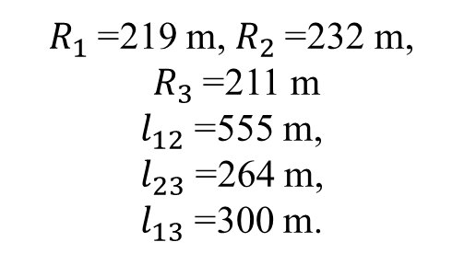
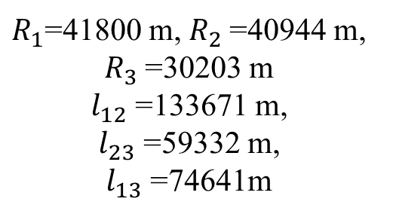
K-means clustering: examples
$R_{k}$ is radius of k-th ball,
$l_{pq}$is a distanse between the centers of p-th and q-th balls
(2063) Bacchus
(433) Eros
(216) Kleopatra
$R_{1}$=219 m, $R_{2}$=232 m,
$R_{3}$=211 m
$l_{12}$=555 m,
$l_{23}$=264 m,
$l_{13}$=300 m.
$R_{1}$=5631 m, $R_{2}$=6151 m,
$R_{3}$=5683 m
$l_{12}$=17983 m,
$l_{23}$=9897 m,
$l_{13}$=8783m.
$R_{1}$=41800 m, $R_{2}$=40944 m,
$R_{3}$=30203 m
$l_{12}$=133671 m,
$l_{23}$=59332 m,
$l_{13}$=74641m
[16] A.A. Burov, A.D. Guerman, V.I. Nikonov Using the К-Means Method for Aggregating the Masses of Elongated Celestial Bodies // Cosmic Research, 2019, Vol. 57, No. 4, pp. 266–271.

Slide 25





K-means clustering: (216) Kleopatra
$$2$$
$$3$$
$$1$$
$l_{12}$=133671 m, $l_{23}$=59332 m, $l_{13}$=74641m

Slide 26
















K-means clustering: (67P) Churyumov-Gerasimenko comet
$R_{k}$ is radius of k-th ball,
$l_{pq}$is a distanse between the centers of p-th and q-th balls
$$R_{2}$$
$$R_{2}$$
$$R_{2}$$
$$R_{4}$$
$$R_{4}$$
$$R_{4}$$
$$R_{3}$$
$$R_{3}$$
$$R_{3}$$
$$R_{1}$$
$$R_{1}$$
$$R_{1}$$
$R_{1}$ = 1094.7 m, $R_{2}$ = 1136.0 m, $R_{3}$= 1006.4 m, $R_{4}$= 974.9 m
$l_{12}$ = 2679 m, $l_{13}$ = 1748 m, $l_{14}$= 1725 m,
$l_{23}$ = 2007 m, $l_{24}$ = 1702 m, $l_{43}$= 1434 m.
[17] A.A. Burov, A.D. Guerman, E.A. Nikonova, V.I. Nikonov Approximation for attraction field of irregular celestial bodies using four massive points // Acta Astronautica. 2019. Vol. 157. Pp. 225–232

Slide 27

K-means clustering: (67P) Churyumov-Gerasimenko comet

Slide 28


Systematic description of motion in a vicinity of the asteroid
Body-fixed frame
Absolute frame
Trajectories in the vicinity of an asteroid, even if it is represented by a rotating dumb-bell, are complex, see animations. They are close to Kepler trajectories only at a great distance from the asteroid. Moreover, it is necessary to make sure that the calculated trajectories do not "stick " into the surface of the asteroid. However, such trajectories can be useful to construct jumping space robots. This idea comes back to [1-2].
[18] V. V. Beletsky and O. P. Salimova, in: Proc. IUTAM Symp. on Interaction between Dynamics and Control in Advanced Mechanical Systems Held in Eindhoven. Ser. Solid Mechanics and its Applications (The Netherlands, 21–26 April 1996, Amsterdam, 1997. pp. 27–34.
[19] V. V. Beletsky and O. P. Salimova, Reg. and Chaot. Dyn. 1 (2), 47 (1996).

Slide 29
Cartography of small celestial bodies
We are used to the fact that the attracting body is a ball or close to the ball, and the free fall acceleration is directed to its center. Therefore, the mapping is based on use of a spherical globe, and isolines are colored depending on the height "above the sea level". This fact is reflected in the state standard (“GOST”), according to which the base for constructing three-dimensional models must be a spherical surface or, in exceptional cases, the surface of an ellipsoid. Obviously, this approach does not work for irregularly shaped asteroids because of the non-centrality of the force field. Geographers [20,21] paid attention to the need for a cardinal solution of this issue when mapping the surface of Phobos and Eros. For the needs of dynamics, it is perhaps more interesting to draw the values of the potential or the augmented potential (arising from asteroid's rotation). In particular, it is of interest to determine the points of the minimum of the augmented potential as possible locations for stations on surface on asteroids.
[20] M.V. Nyrtsov Establishment of the global photomosaic surfaces of small celestial bodies // News higher educational. Geodesy and Aerophotography. 2010. Vol. 6. P. 74-78. (in Russian)
[21] M.V. Nyrtsov Mapping of asteroid 433 Eros based on projections of real surfaces of celestial bodies // News higher educational. Geodesy and Aerophotography. 2009. Vol. 2 P. 54-61. (in Russian)

Slide 30


Gravitational potential distribution on asteroid’s surface
Divide the segment $[U_{min},U_{max}]$ on $n$ equal intervals.
Calculate the potential at the center point of each triangular facet.
Paint the facet with the appropriate color in the range from dark blue to dark brown as it is done in physical maps.
As a result, the intersections of the equipotential surface with the surface of the studied celestial body are painted in the same color in the drawing.
On the figures below, the dark blue color corresponds to the points of minimum of the potential.

Slide 31













Potential energy distribution: (433) Eros
$$z$$
$$z$$
$$y$$
$$y$$
$$z$$
$$z$$
$$x$$
$$x$$
$$y$$
$$x$$
$$x$$
$$y$$

Slide 32

Potential energy distribution: (216) Kleopatra

Slide 33

Potential energy distribution:
(67P) Churyumov-Gerasimenko comet

Slide 34

Potential energy distribution: (2063) Bacchus

Slide 35

Potential energy distribution: (99942) Apophis

Slide 36


Augmented potential
$$U_{ω}=−\frac{1}{2}ω^{2}\left(x^{2}+y^{2}\right)+U$$
$ω$ is a value of angular velocity, rotation of the body is realized about the axis $OZ$.
On the figures below, the dark blue color corresponds to the points of minimum of the augmented potential.

Slide 37

Potential of attraction (left) vs augmented potential (right):
(216) Kleopatra
view from the positive semi-axes

Slide 38

Potential of attraction (left) vs augmented potential (right):
(216) Kleopatra
view from the negative semi-axes

Slide 39

Potential of attraction (left) vs augmented potential (right):
1998 KY26
view from the positive semi-axes

Slide 40

Potential of attraction (left) vs augmented potential (right):
1998 KY26
view from the negative semi-axes

Slide 41
Notes on mapping: equipotential surface as a “Globe”
One can offer an equipotential surface (ES) as the base surface (BS). ES is defined either by the potential of a homogeneous polyhedron or by its two points approximations. From the entire set of ES, one can choose, for example, that one of with the volume equal to the calculated volume of the celestial body.
Projection of body surface points on the selected BS is performed “not by radius”, but along the force lines of the potential approximation, which is in use.

Slide 42

Gravitational potential distribution (left) vs “Globe” constructed within two-point model (right): (433) Eros
view from the positive semi-axes

Slide 43

Gravitational potential distribution (left) vs “Globe” constructed within two-point model (right): (433) Eros
view from the negative semi-axes

Slide 44
Higher order approximations of the gravitational potential
In celestial mechanics, as is known [22-25], one uses expansions of the potential of attraction in a series with respect to a natural small parameter expressing the smallness of the dimension of the body is small compared to the distance between the body and the point under consideration.
As a rule, for a sufficiently accurate description of the motion, it is sufficient to limit the retention of the terms to the second order.
However, for small celestial bodies with irregular shape and mass distribution, the terms of the second order may be not sufficient for more precise description of dynamics. Therefore, it seems expedient to keep the terms in the approximation of the potential up to the fourth order.
[22] Duboshin G.N. The theory of attraction. Moscow: GIF-ML. 1961. (in Russian)
[23] Brouwer D., Clemence G. Methods of Celestial Mechanics. New-York, London: Academic Press, 1961.
[24] Beletsky V.V. Motion of an artificial satellite about its center of mass. Jerusalem. 1966.
[25] Demin V.G. Motion of an artificial satellite in an eccentric gravitation field, translated and published as NASA Technical translation, TT F-579, Washington D.C.

Slide 45



The gravitational potential expansion

Slide 46





The components of the Euler–Poinsot tensor of k-th rank
The mass of the body:
The center of mass position:
Central tensor of inertia:
[26]
$J_{k_{1}k_{2}k_{3}}: k_{1}+k_{1}+k_{1}=3, k_{1}+k_{1}+k_{1}=4$ ????
[26] Computational aspects see: A.R. Dobrovolskis Inertia of Any Polyhedron. Icarus. 1996. V. 124. No. 2. P. 698–704.

Slide 47



Technical details of integration
For k=3

Slide 48





Technical details of integration

Slide 49


Technical details of integration
For k=4:

Slide 50




Technical details of integration

Slide 51

Technical details of integration

Slide 52

Technical details of integration

Slide 53




Applications: (2063) Bacchus
Triangulation mesh ([27]): 2048 vertices and 4092 facets
[27] Neese, C., Ed. Small Body Radar Shape Models V2.0. EAR-A-5-DDR-RADARSHAPE-MODELS-V2.0, NASA Planetary Data System, 2004.

Slide 54




Applications: (2063) Bacchus

Slide 55
Applications
Similar calculations are also carried out for:
(433) Eros
(99942) Apophis
(4769) Castalia
(67P) Churyumov-Gerasimenko

Slide 56
References
https://cneos.jpl.nasa.gov/sentry/
Peng Guo, V. V. Ivashkin, C. A. Stikhno and P. M. Shkapov Determination and investigation of asteroid Apophis’ trajectories set potentially colliding with the earth in 2036 // IOP Conference Series Materials Science and Engineering 2018. Vol. 468. N. 1. Art. 012023
M. Brozović, L.A.M. Benner, J.G. McMichael and et.al Goldstone and Arecibo radar observations of (99942) Apophis in 2012-2013 // Icarus. 2018. Vol. 300. P 115–128
V.V. Beletsky, O.N. Ponomareva A parametric analysis of relative equilibrium stability in the gravitational field // Space Researches. 1990. Vol. 28. N. 5. Pp. 664–675.
V.V. Beletsky, A.V. Rodnikov Stability of triangle libration points in generalized restricted circular three-body problem // Cosmic Research. 2008. Vol. 46. N. 1. Pp. 40 – 48.
B. Riemann Schwere, Elektricität und Magnetismus, ed. K. Hattendorff (Hannover, 1875), pp. 313-337.

Slide 57
References
R. Werner The gravitational potential of a homogeneous polyhedron or don't cut corners // Celestial Mechanics and Dynamical Astronomy. 1994. Vol.59. No.3. P.253 – 278
R. Werner, D. Scheeres Exterior gravitation of a polyhedron derived and compared with harmonic and mascon gravitation representations of asteroid 4769 Castalia // Celestial Mechanics and dynamical Astronomy. 1996. Vol.65. No.3. P. 313-344.
Sludskii FA (1863) On the deflection of plumb lines. Master’s thesis, Moscow, Univ. Tipografiya (in Russian)
H. Steinhaus, Sur la division des corp materiels en parties. Bull. Acad. Polon. Sci. IV (Cl.III) (1956) 801–804.
S.P. Lloyd Least squares quantization in PCM, IEEE Transactions on Information Theory. 1982. Vol. 28. N. 2. Pp. 129–136.
D.L. Hitt, J.M. Pearl Asteroid gravitational models using mascons derived from polyhedral sources // SPACE Conferences and Exposition, 13 - 16 September 2016, Long Beach, California
A.A. Burov, A.D. Guerman, E.A. Raspopova, V.I. Nikonov On the use of the K-means algorithm for determination of mass distributions in dumbbell-like celestial bodies // Rus. J. Nonlin. Dyn., 2018, Vol. 14, no. 1, pp. 45-52.

Slide 58
References
X. Y. Wang, Y. Jiang, S.P. Gong Analysis of the potential field and equilibrium points of irregular-shaped minor celestial bodies // Astrophys. Space Sci. 2014. Vol. 353. N. 1. P. 105–121.
X. Zeng, F. Jiang, J. Li , H. Baoyin Study on the connection between the rotating mass dipole and natural elongated bodies // Astrophysics and Space Science. 2015. Vol. 356. N. 1. Pp. 29–42.
A.A. Burov, A.D. Guerman, V.I. Nikonov Using the К-Means Method for Aggregating the Masses of Elongated Celestial Bodies // Cosmic Research, 2019, Vol. 57, No. 4, pp. 266–271.
A.A. Burov, A.D. Guerman, E.A. Nikonova, V.I. Nikonov Approximation for attraction field of irregular celestial bodies using four massive points // Acta Astronautica. 2019. Vol. 157. Pp. 225–232.
V. V. Beletsky and O. P. Salimova, in: Proc. IUTAM Symp. on Interaction between Dynamics and Control in Advanced Mechanical Systems Held in Eindhoven. Ser. Solid Mechanics and its Applications (The Netherlands, 21–26 April 1996, Amsterdam, 1997. pp. 27–34.
V. V. Beletsky and O. P. Salimova, Reg. and Chaot. Dyn. 1 (2), 47 (1996).

Slide 59
References
M.V. Nyrtsov Establishment of the global photomosaic surfaces of small celestial bodies // News higher educational. Geodesy and Aerophotography. 2010. Vol. 6. P. 74-78. (in Russian)
M.V. Nyrtsov Mapping of asteroid 433 Eros based on projections of real surfaces of celestial bodies // News higher educational. Geodesy and Aerophotography. 2009. Vol. 2 P. 54-61.
G.N. Duboshin The theory of attraction. Moscow: GIF-ML. 1961. (in Russian)
D. Brouwer, G. Clemence Methods of Celestial Mechanics. New-York, London: Academic Press, 1961. 598 p.
V.V. Beletsky Motion of an artificial satellite about its center of mass. Moscow: Nauka. 1965. (in Russian)
V.G. Demin Motion of an artificial satellite in an eccentric gravitation field, translated and published as NASA Technical translation, TT F-579, Washington D.C.
A.R. Dobrovolskis Inertia of Any Polyhedron. Icarus. 1996. V. 124. No. 2. P. 698–704.
Neese, C., Ed. Small Body Radar Shape Models V2.0. EAR-A-5-DDR-RADARSHAPE-MODELS-V2.0, NASA Planetary Data System, 2004.

Slide 60

Подходы для описания поля притяжения: восстановление потенциалов по асимптотикам
Линии уровня измененного потенциала для астероида (433) Эрос
однородный многогранник
(b) разложение по сферическим гармоникам до 4го порядка
(c) разложение по сферическим функциям Бесселя до 4го порядка
Elisabet Herrera Sucarrat THE FULL PROBLEM OF TWO AND THREE BODIES: APPLICATION TO ASTEROIDS AND BINARIES
Thesis for the degree of Doctor of Philosophy from the University of Surrey (2012)

Slide 61


Consequences after asteroid impact
Diameter of the body, m | Impact energy, Mt TNT
— | ${0,015}^{\left(∗\right)}$
30 | 2
50 | ${10}^{\left(∗∗\right)}$
100 | 80
200 | 600
500 | 10 000
1 000 | 80 000
5 000 | 10 000 000
≥10 000 | ≥80 000 000
$\left(∗\right)$ Hiroshima explosion
$\left(∗∗\right)$ Tunguska impact event
И. В. Ломакин, М. Б. Мартынов, В. Г. Поль, А. В. Симонов. K вопросу реализации программы исследования малых тел солнечной системы // НПО имени С. А. Лавочкина : Вестник — 2013. — № 4 (20). — С. 12-17

Slide 62

Asteroids and comets visited by spacecraft as of June 2018

Slide 63



Radar observations and physical modeling of asteroids
Computer model of the asteroid (6489) Golevka made from radar observations
R. S. Hudson and etc. Radar observations and physical modeling of asteroid 6489 Golevka

Slide 64












K-means clustering for some small celestial bodies
Добавить длины ребер
1620 Geographos
$$R_{1}$$
$$R_{1}$$
$$R_{3}$$
$$R_{2}$$
$$R_{3}$$
$$R_{4}$$
$$R_{2}$$
$$R_{4}$$
4 tangent ball, which centers
are located on the same line
$R_{1}$= 865.2 m, $R_{2}$= 871.6 m,
$R_{3}$= 761.1 m, $R_{4}$= 715.5 m
$R_{1}$= 443.3 m, $R_{2}$= 975.2 m,
$R_{3}$= 740.2 m, $R_{4}$= 341.3 m
Elisabet Herrera Sucarrat THE FULL PROBLEM OF TWO AND THREE BODIES:
APPLICATION TO ASTEROIDS AND BINARIES
Thesis for the degree of Doctor of Philosophy from the University of Surrey (2012)

Slide 65








K-MEANS CLUSTERING IN REPRESENTATION
CELESTIAL BODY MASS DISTRIBUTION
small lobe $\text{2.5}×\text{2.14}×\text{1.64}$ km
big lobe$\text{4.1}×\text{3.52}×\text{1.63}$ km
small lobe
$2.3×2.3×2.3$ km
big lobe
$$\text{3.486}×\text{2.1}×\text{2.1 }\text{km}$$
Jorda L., Gaskell R., et al.,
THE GLOBAL SHAPE, DENSITY AND ROTATION OF COMET
67P/Churyumov-Gerasimenko FROM PREPERIHELION ROSETTA/OSIRIS OBSERVATIONS,
Icarus. 2016. Vol. 277. Pp. 257 – 278.

Slide 66

УВЕЛИЧЕНИЕ ЧЕТКОСТИ
ЗАМЕЧАНИЕ:
Для достижения большей точности / лучшего качества картинки разбиваем средними линиями каждый из треугольников триангуляционной сетки
на 4 треугольника.
Вычисления проводятся для центров каждого из полученных треугольников. Раскраска выполняется для каждого из этих треугольников по озвученному правилу.
Нет препятствий для дальнейшего разбиения треугольников на совокупности из более мелких четверок.

